Slide 2
পরিচিতি
স্বদেশ দত্ত
বি.এসসি (সম্মান) এম.এসসি (রসায়ন)
ইন্সট্রাক্টর (রসায়ন)
ফেনী টেকনিক্যাল স্কুল ও কলেজ,
মোবাইল : 018১৬4৪৬০০৩
swadeshchemistry@gmail.com
শ্রেণি : দশম
বিষয়: রসায়ন; বিষয় কোড: ১৯২৬
অধ্যায়- সপ্তম ; রাসায়নিক বিক্রিয়া
পাঠ: ৭.২.3
সময় : ৫০ মি.

Slide 3
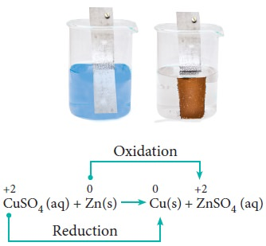
0
0
+2
-1
Mg
+
Cl₂
→
MgCl₂
-1
-2
0
2H₂O₂
→
2H₂O
+
O₂
0
0
-2
-2
2Mg
+
O₂
→
2MgO
0
+1
+2
0
Zn
+
H₂SO₄
→
ZnSO₄
+
H₂

Slide 4
রেডক্স বিক্রিয়া
এবং
রেডক্স বিক্রিয়ার
প্রকারভেদ

Slide 5
শিখনফল
এই পাঠ শেষে শিক্ষার্থীরা...
১। রেডক্স বিক্রিয়ার বৈশিষ্ট্য বলতে পারবে।
২। জারণ-বিজারণ একটি যুগপৎ ক্রিয়া – তা ব্যাখ্যা করতে পারবে।
৩। রেডক্স বিক্রিয়ার প্রকারভেদ বর্ণনা করতে পারবে।
৪। প্রত্যেক সংশ্লেষণ বিক্রিয়া সংযোজন বিক্রিয়া, কিন্তু প্রত্যেক
সংযোজন বিক্রিয়া সংশ্লেষণ বিক্রিয়া নয় –তা ব্যাখ্যা করতে পারবে।
৫। বিভিন্ন প্রকার রেডক্স বিক্রিয়া সনাক্ত করতে পারবে।

Slide 6
Zn → Zn²⁺ + 2e⁻
Cu²⁺ + 2e⁻ → Cu
এখানে Zn দুইটি ইলেকট্রন ছেড়ে দিয়ে Zn²⁺ আয়নে পরিণত হয়। ইহা একটি জারণ বিক্রিয়া। আবার Cu²⁺ আয়ন দুইটি ইলেকট্রন গ্রহণ করে Cu -এ পরিণত হয়। ইহা একটি বিজারণ বিক্রিয়া। বিজারক যে ইলেকট্রন ত্যাগ করে, জারক সেই ইলেকট্রন গ্রহণ করে।

Slide 7
জারণ–বিজারণ ক্রিয়ার বৈশিষ্ট্য -
১। জারণ-বিজারণ বিক্রিয়া ইলেকট্রন আদান-প্রদানের মাধ্যমে সংঘটিত হয়।
২। জারণ-বিজারণ বিক্রিয়ায় বিজারক ইলেকট্রন ত্যাগ করে এবং জারক ইলেকট্রন গ্রহণ করে।
৩। জারণ-বিজারণ বিক্রিয়ায় মৌলের জারণ সংখ্যার পরিবর্তন হয়।
৪। জারণ-বিজারণ বিক্রিয়ায় বিজারক মৌলের জারণ সংখ্যা বৃদ্ধি পায় এবং জারক মৌলের জারণ সংখ্যা হ্রাস পায়।
৫। জারণ-বিজারণ একটি যুগপৎ ক্রিয়া।

Slide 8
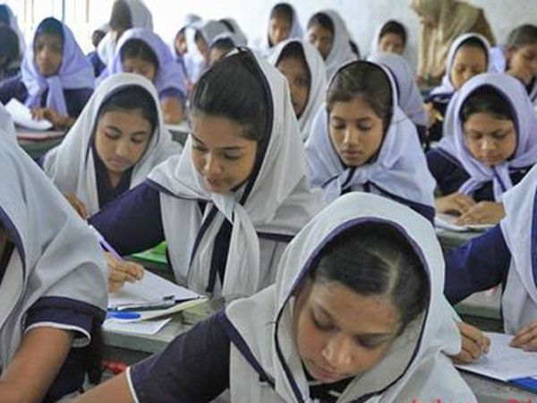
একক কাজ
+2
0
+3
-1
2FeCl₂
+
Cl₂
→
2FeCl₃
বিক্রিয়াটির অর্ধজারণ সমীকরণ লিখ

Slide 9
একাধিক পদার্থ মিলে একটি নতুন পদার্থ গঠন
বা একটি পদার্থ একাধিক পদার্থে পরিণত হওয়া
বা কোন মৌল দ্বারা যৌগ থেকে কোন মৌলকে সরিয়ে দেওয়া
বা অক্সিজেনের সাথে কোন বস্তুর বিক্রিয়ার উপর ভিত্তি করে জারণ-বিজারণ বিক্রিয়াকে চার ভাগে ভাগ করা যায়।
সংযোজন বিক্রিয়া
বিয়োজন বিক্রিয়া
প্রতিস্থাপন বিক্রিয়া
দহন বিক্রিয়া

Slide 10
রেডক্স বিক্রিয়ার প্রকারভেদ নিয়ে একটি লিমেরিক
সংযোজনে যুক্ত হওয়া চাই
বিয়োজনে ভাঙ্গনের গল্প বলে যাই
প্রতিস্থাপন
বল প্রদর্শন
দহনে অক্সিজেন সদা গান গায়

Slide 11
A
+
B
→
A
B
A + B → AB
সংযোজন বিক্রিয়া
সংশ্লেষণ
বিক্রিয়া
0
0
+2
-1
Mg
+
Cl₂
→
MgCl₂
সংযোজন
বিক্রিয়া
+2
0
+3
-1
2FeCl₂
+
Cl₂
→
2FeCl₃
যে জারণ-বিজারণ বিক্রিয়ায় একাধিক রাসায়নিক পদার্থ পরস্পরের সাথে যুক্ত হয়ে একটিমাত্র উৎপাদ উৎপন্ন করে তাকে সংযোজন বিক্রিয়া বলে।
যে সংযোজন বিক্রিয়ায় শুধু মৌলিক পদার্থ যুক্ত হয় তাকে সংশ্লেষণ বিক্রিয়া বলে।

Slide 12
A
B
→
A
+
B
AB → A + B
বিয়োজন বিক্রিয়া
যে বিক্রিয়ায় একটি যৌগ ভেঙ্গে একাধিক যৌগ বা মৌলে পরিণত হয় তাকে বিয়োজন বিক্রিয়া বলে।
তড়িৎ বিশ্লেষণ
2H₂O 2H₂ + O₂
∆
2H₂O₂ 2H₂O+ O₂
-1
-2
0
2H₂O₂
→
2H₂O
+
O₂
ইলেকট্রন গ্রহণ
ইলেকট্রন ত্যাগ

Slide 13
জোড়ায় কাজ
উদাহরণসহ সংযোজন বিক্রিয়া ও বিয়োজন বিক্রিয়ার মধ্যে পার্থক্য লিখ।

Slide 14
A
+
B
C
→
A
B
+
C
A + BC → AB + C
প্রতিস্থাপন বিক্রিয়া
যে বিক্রিয়ায় একটি মৌল বা মূলক একটি যৌগ হতে কোন মৌলকে অপসারণ করে তার স্থান দখল করে তাকে প্রতিস্থাপন বিক্রিয়া বলে।
2Na (s) + CuSO₄(aq) → Na₂SO₄(aq) + Cu(s)
Zn (s) + CuSO₄(aq) → ZnSO₄(aq) + H₂(g)

Slide 15
+2
0
0
+1
→
ZnSO₄
+
H₂
Zn
+
H₂SO₄
Zn → Zn²⁺ + 2e⁻
2H⁺ + 2e⁻ → 2H
2H → H₂
সাধারণত অধিক সক্রিয় মৌল বা মূলক দ্বারা কম সক্রিয় মৌল বা মূলক প্রতিস্থাপিত করে।
বিক্রিয়ায় অধিক-সক্রিয় জিংক কম-সক্রিয় হাইড্রোজেনকে প্রতিস্থাপন করে।

Slide 16
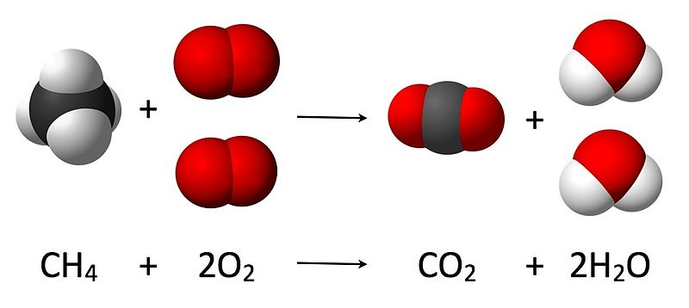
কোন মৌলকে বা যৌগকে বায়ুর অক্সিজেনের উপস্থিতে পুড়িয়ে তার উপাদান মৌলের অক্সাইডে পরিণত করার প্রক্রিয়াকে দহন বিক্রিয়া বলে।
দহন বিক্রিয়ায় সাধারণত তাপ উৎপন্ন হয়।
C(s) + O₂(g) → CO₂(g)
2Ca(s) + O₂(g) → 2CaO(s)

Slide 17
দলগত কাজ
N₂ + O₂ → 2NO
N₂ + 3H₂ → 2NH₃
PCl₃ + Cl₂ → PCl₅
যুক্তিসহ বিক্রিয়াগুলোকে সংযোজন বিক্রিয়া, সংশ্লেষণ বিক্রিয়া এবং দহন বিক্রিয়ায় বিভক্ত কর ।

Slide 18
মূল্যায়ন
১। রেডক্স বিক্রিয়া কত প্রকার ?
২। সংযোজন বিক্রিয়া কী ?
৩। সংশ্লেষণ বিক্রিয়া কী ?
৪। বিয়োজন বিক্রিয়া কী ?
৫। প্রতিস্থাপন বিক্রিয়া কী ?
৬। দহন বিক্রিয়া কী ?

Slide 19
বাড়ির কাজ
2FeCl₂ + Cl₂ → 2FeCl₃
(ক) পানির তড়িৎ বিশ্লেষণ বিক্রিয়া লিখ।
(খ) জারণ-বিজারণ বিক্রিয়ার দুইটি বৈশিষ্ট্য লিখ।
(গ) বিক্রিয়াটিতে জারক কোনটি ? ব্যাখ্যা কর।
(ঘ) জারণ-বিজারণ একইসাথে সংঘটিত হয় – বিক্রিয়াটির আলোকে বিশ্লেষণ কর।

